Slide 1
UNIVERSIDADE ABERTA DO SUS UNIVERSIDADE FEDERAL DE PELOTAS Especialização em Saúde da Família Modalidade a Distância Turma 5
Yany Leopoldo Leon Gonzalez
Orientador : Guilherme Barbosa Shimocomaqui
Melhoria da atenção ao pré-natal e puerpério na UBS/ESF Santa Tereza em Boa Vista/RR

Slide 2
INTRODUÇÃO
Atenção ao Pré-Natal e Puerpério.
Por que ?
Por que ?
Por que ?
Por que ?
Por que ?
?

Slide 3
INTRODUÇÃO

Slide 4
INTRODUÇÃO

Slide 5
INTRODUÇÃO
O Brasil tem registrado redução na mortalidade materna desde 1990.
1990: A razão de mortalidade materna era de 140 óbitos por 100 mil nascidos vivos,
2007: Declinou para 75 óbitos por 100 mil nascidos vivos o que representa uma diminuição de aproximadamente a metade.

Slide 6
INTRODUÇÃO
4. Para atingir a meta do quinto objetivo de desenvolvimento do Milênio, o Brasil deverá apresentar cifras inferiores a 35 óbitos por 100 mil nascidos vivos (BRASIL, 2013).
5. Um número expressivo de mortes ainda faz parte da realidade social e sanitária.
6. OMS: Brasil reduz mortalidade materna em 43% de 1990 a 2013

Slide 7
INTRODUÇÃO
Ainda assim
7. A OMS alerta que nenhum dos países da região tem condições de alcançar a meta dos Objetivos de Desenvolvimento do Milênio (ODM) de reduzir em 75% a taxa de mortalidade materna até 2015.

Slide 8
INTRODUÇÃO
Capital :Boa vista
Estado Roraima RR
Localizada totalmente ao norte da linha do Equador e a mais distante de Brasília.
Concentra 2/3 dos habitantes do estado
De acordo com estimativas do Instituto Brasileiro de Geografia e Estatística (IBGE), sua população era de 314 900 habitantes em 2014

Slide 9
INTRODUÇÃO: BOA VISTA/RR
UBS-55
Municipais -36
Privados -56
Estaduais 13
Estabelecimentos federais -7

Slide 10
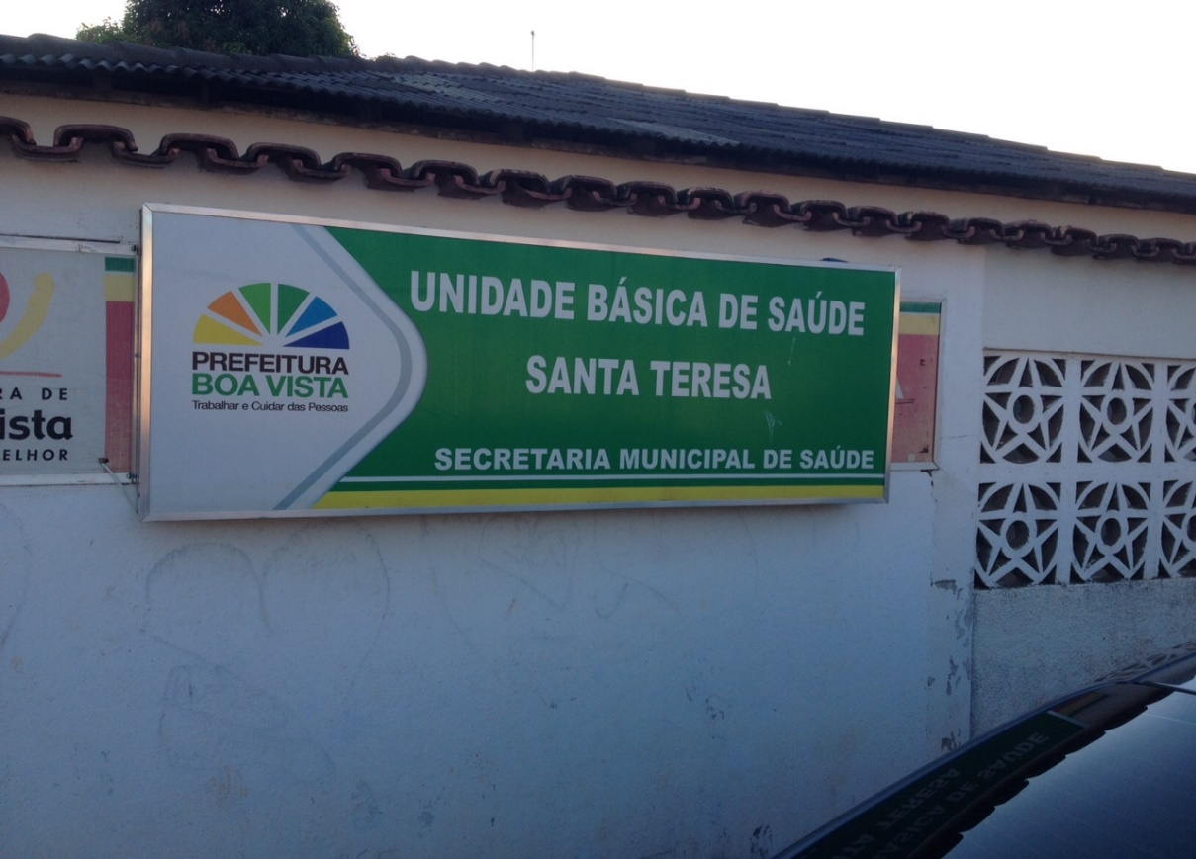
INTRODUÇÃO: UBS SANTA TEREZA
Localizada em uma casa alugada
Estrutura e equipamentos inadequados para brindar diagnósticos corretamente.
Duas equipes de saúde completas.
Macro área 5.0
Equipe 3.1

Slide 11
INTRODUÇÃO
População Cadastrada:2615
Não existe diferenças significativas de sexo
Duas reduzidas e completas.
30,4% são jovens e 15,1% são mulheres em idade reprodutiva .

Slide 12
INTRODUÇÃO: REALIDADE ANTES DA INTERVENÇÃO
Mortes maternas decorrentes de intervenções, omissões, tratamento incorreto ou de uma cadeia de eventos associados a qualquer um desses fatores.
A equipe de saúde não realiza atividades com grupos de gestantes.

Slide 13
INTRODUÇÃO: REALIDADE ANTES DA INTERVENÇÃO
Na UBS não existem profissionais que se dedicam ao planejamento, gestão e coordenação do programa de pré-natal.
Ninguém se dedica à avaliação e monitoramento do programa.
Existem protocolos de atendimento ao pré-natal, mas nem todos são conhecidos pela equipe.

Slide 14
INTRODUÇÃO: REALIDADE ANTES DA INTERVENÇÃO
Cobertura de atendimento a gestantes de 71%
Apenas 67% das puérperas consultaram entre 30 e 42 dias.
29% estavam com avaliação da saúde bucal .
74% com vacina contra Hepatite B completa.
Poucas gestantes e puérperas com exames ginecológico

Slide 15
OBJETIVO GERAL
Melhorar a atenção ao pré-natal e puerpério na UBS/ESF Santa Teresa em Boa Vista/RR.

Slide 16
OBJETIVOS ESPECÍFICOS
Ampliar a cobertura do pré-natal e da atenção a puérperas.
Melhorar a qualidade da atenção ao pré-natal e a puérperas.
Melhorar a adesão ao pré-natal e das mães ao puerpério.
Melhorar o registro das informações de pré-natal.
Realizar a avaliação de risco.
Promover a saúde no pré-natal e das puérperas.

Slide 17
METODOLOGIA
Qualificação da prática clínica.
Monitoramento e avaliação
Organização e gestão do serviço
Engajamento público

Slide 18
METODOLOGIA
• Monitoramento da cobertura, registro, qualidade da atenção do pré-natal e puerpério periodicamente (pelo menos mensalmente), da adesão, da avaliação de risco e da promoção em saúde
• Cadastramento de todas gestantes e puérperas da área de abrangência da equipe.

Slide 19
METODOLOGIA
Acolhimento
Trabalho com a comunidade
Capacitação da equipe

Slide 20
METODOLOGIA
Manual Técnico de Pré-natal e Puerpério do Ministério da Saúde, 2013.
Ficha de gestante e a ficha-espelho (UFPel).
Prontuários arquivados juntos com a ficha-espelho para cada uma das gestantes.
Materiais para atividades educativas .

Slide 21
OBJETIVOS, METAS E RESULTADOS
Objetivo 1: Ampliar a cobertura de pré-natal.
Meta 1.1: Alcançar 100% de cobertura das gestantes cadastradas no programa de pré-natal da unidade de saúde.
Figura 1: proporção de gestantes cadastradas no programa de pré-natal.
Fonte: planilha de coleta de dados UNASUS/UFPel, 2014.

Slide 22
OBJETIVOS, METAS E RESULTADOS
Objetivo 2: Melhorar a qualidade da atenção ao pré-natal e puerpério realizado na unidade.
Meta 2.1: Garantir a 100% das gestantes o ingresso no programa de pré-natal no primeiro trimestre de gestação.
Figura 2: Proporção de gestantes captadas no primeiro trimestre de gestação.
Fonte: Planilha de coleta de dados UNASUS/UFPel, 2014.

Slide 23
OBJETIVOS, METAS E RESULTADOS
Objetivo 2: Melhorar a qualidade da atenção ao pré-natal e puerpério realizado na unidade.
Meta 2.2: Realizar pelo menos um exame ginecológico por trimestre em 100% das gestantes.
Figura 3: Proporção de gestantes pelo menos um exame ginecológico por trimestre.
Fonte: Planilha de coleta de dados UNASUS/UFPel, 2014.

Slide 24
OBJETIVOS, METAS E RESULTADOS
Objetivo 2: Melhorar a qualidade da atenção ao pré-natal e puerpério realizado na unidade.
Meta 2.3: Realizar pelo menos um exame de mamas em 100% das gestantes.
Figura 4: Proporção de gestantes com pelo menos um exame de mamas durante o pré-natal.
Fonte: Planilha de coleta de dados UNASUS/UFPel, 2014.

Slide 25
OBJETIVOS, METAS E RESULTADOS
Objetivo 2: Melhorar a qualidade da atenção ao pré-natal e puerpério realizado na unidade.
Meta 2.5: Garantir a 100% das gestantes a prescrição de sulfato ferroso e ácido fólico conforme protocolo.
Figura 5: Proporção de gestantes com prescrição de suplementação de sulfato ferroso e ácido fólico conforme protocolo.
Fonte: Planilha de coleta de dados UNASUS/UFPel, 2014.

Slide 26
OBJETIVOS, METAS E RESULTADOS
Objetivo 2: Melhorar a qualidade da atenção ao pré-natal e puerpério realizado na unidade.
Meta 2.6: Garantir que 100% das gestantes estejam com a vacina antitetânica em dia.
Figura 6: Proporção de gestantes com vacina antitetânica em dia.
Fonte: Planilha de coleta de dados UNASUS/UFPel, 2014.

Slide 27
OBJETIVOS, METAS E RESULTADOS
Objetivo 2: Melhorar a qualidade da atenção ao pré-natal e puerpério realizado na unidade.
Meta 2.7: Garantir que 100% das gestantes estejam com a vacina contra hepatite B em dia.
Figura 7: Proporção de gestantes com vacina contra hepatite B em dia.
Fonte: Planilha de coleta de dados UNASUS/UFPel, 2014.

Slide 28
OBJETIVOS, METAS E RESULTADOS
Objetivo 2: Melhorar a qualidade da atenção ao pré-natal e puerpério realizado na unidade.
Meta 2.8: Realizar a avaliação da necessidade de atendimento odontológico em 100% das gestantes.
Figura 8: Proporção de gestantes com avaliação da necessidade de atendimento odontológico.
Fonte: Planilha de coleta de dados UNASUS/UFPel, 2014.

Slide 29
OBJETIVOS, METAS E RESULTADOS
Objetivo 2: Melhorar a qualidade da atenção ao pré-natal e puerpério realizado na unidade.
Meta 2.8: Garantir a primeira consulta odontológica programada para 100% das gestantes cadastradas.
Figura 9: Proporção de gestantes com a primeira consulta odontológica programada.
Fonte: Planilha de coleta de dados UNASUS/UFPel, 2014.

Slide 30
OBJETIVOS, METAS E RESULTADOS
Objetivo 3: Melhorar a adesão ao pré-natal.
Meta 3.1: Realizar busca ativa em 100% das gestantes faltosas às consultas de pré-natal.
Figura 10: Proporção de busca ativa realiza as gestantes faltosas as consultas de pré-natal.
Fonte: Planilha de coleta de dados UNASUS/UFPel, 2014.

Slide 31
OBJETIVOS, METAS E RESULTADOS
Objetivo 4: Melhorar o registro do programa de pré-natal.
Meta 4.1: Manter registro na ficha espelho de pré-natal/vacinação em 100% das gestantes.
Figura 11: Proporção de gestantes com registro na ficha espelho/vacinação.
Fonte: Planilha de coleta de dados UNASUS/UFPel, 2014.

Slide 32
OBJETIVOS, METAS E RESULTADOS
Objetivo 5: Realizar a avaliação de risco.
Meta 5.1: Avaliar risco gestacional em 100% das gestantes.
Resultados: 1 mês – 100% (10); 2 mês – 100% (17);
3 mês 100% (25); 4 mês 100% (29)
Objetivo 6: Promover a saúde no pré-natal.
Meta 6.1: Garantir a 100% das gestantes orientação nutricional durante a gestação.
Resultados: 1 mês – 100% (10); 2 mês – 100% (17);
3 mês 100% (25); 4 mês 100% (29)
Meta 6.2: Promover o aleitamento materno junto a 100% das gestantes.
Resultados: 1 mês – 100% (10); 2 mês – 100% (17);
3 mês 100% (25); 4 mês 100% (29)

Slide 33
OBJETIVOS, METAS E RESULTADOS
Meta 6.3: Orientar 100% das gestantes sobre os cuidados com o recém-nascido.
Resultados: 1 mês – 100% (10); 2 mês – 100% (17);
3 mês 100% (25); 4 mês 100% (29)
Meta 6.4: Orientar 100% das gestantes sobre anticoncepção após o parto.
Resultados: 1 mês – 100% (10); 2 mês – 100% (17);
3 mês 100% (25); 4 mês 100% (29)
Meta 6.5: Orientar 100% das gestantes sobre os riscos do tabagismo e do uso de álcool e drogas na gestação.
Resultados: 1 mês – 100% (10); 2 mês – 100% (17);
3 mês 100% (25); 4 mês 100% (29)
Meta 6.6: Orientar 100% das gestantes sobre higiene bucal.
Resultados: 1 mês – 100% (10); 2 mês – 100% (17);
3 mês 100% (25); 4 mês 100% (29)

Slide 34
OBJETIVOS, METAS E RESULTADOS
Objetivo 1: Ampliar a cobertura da atenção a puérpera.
Meta 1.1: Garantir a 100% das puérperas cadastradas consulta puerperal antes dos 42 dias após o parto.
Figura 12: Proporção de puérperas com consulta até 42 dias após o parto.
Fonte: Planilha de coleta de dados UNASUS/UFPEL, 2014.

Slide 35
OBJETIVOS, METAS E RESULTADOS
Objetivo 2: Melhorar a qualidade da atenção às puérperas.
Meta 2.1: Examinar as mamas em 100% das puérperas.
Resultados: 1 mês – 100% (3); 2 mês – 100% (6);
3 mês 100% (10); 4 mês 100% (14)
Meta 2.2: Examinar o abdome em 100% das puérperas cadastradas no programa.
Resultados: 1 mês – 100% (3); 2 mês – 100% (6);
3 mês 100% (10); 4 mês 100% (14)
Meta 2.3: Realizar exame ginecológico em 100% das puérperas cadastradas no programa.
Resultados: 1 mês – 100% (3); 2 mês – 100% (6);
3 mês 100% (10); 4 mês 100% (14)

Slide 36
OBJETIVOS, METAS E RESULTADOS
Objetivo 2: Melhorar a qualidade da atenção às puérperas.
Meta 2.4: Avaliar o estado psíquico em 100% das puérperas cadastradas no programa.
Resultados: 1 mês – 100% (3); 2 mês – 100% (6);
3 mês 100% (10); 4 mês 100% (14)
Meta 2.5: Avaliar intercorrências em 100% das puérperas cadastradas no programa.
Resultados: 1 mês – 100% (3); 2 mês – 100% (6);
3 mês 100% (10); 4 mês 100% (14)

Slide 37
OBJETIVOS, METAS E RESULTADOS
Objetivo 2: Melhorar a qualidade da atenção às puérperas.
Meta 2.6: Prescrever a 100% das puérperas um dos métodos de anticoncepção.
Figura 13: Proporção de puérperas que receberam prescrição de métodos de anticoncepção.
Fonte: Planilha de coleta de dados UNASUS/UFPEL, 2014.

Slide 38
OBJETIVOS, METAS E RESULTADOS
Objetivo 3: Melhorar a adesão das mães ao puerpério.
Meta 3.1: Realizar busca ativa em 100% das puérperas que não realizaram a consulta de puerpério até 30 dias após o parto.
Resultados: 1 mês – Não houve faltosas; 2 mês – 100% (1);
3 mês 100% (2); 4 mês 100% (5)
Objetivo 4: Melhorar os registros das informações.
Meta 4.1: manter registro na ficha de acompanhamento do programa 100% puérperas.
Resultados: 1 mês – 100% (3); 2 mês – 100% (6);
3 mês 100% (10); 4 mês 100% (14)

Slide 39
OBJETIVOS, METAS E RESULTADOS
Objetivo 5: Promover a saúde da puérpera.
Meta 5.1: Orientar 100% das puérperas cadastradas no programa sobre os cuidados com o recém-nascido.
Resultados: 1 mês – 100% (3); 2 mês – 100% (6);
3 mês 100% (10); 4 mês 100% (14)
Meta 5.2: Orientar 100% das puérperas cadastradas no programa sobre aleitamento materno exclusivo.
Resultados: 1 mês – 100% (3); 2 mês – 100% (6);
3 mês 100% (10); 4 mês 100% (14)
Meta 5.3: Orientar 100% das puérperas cadastradas no programa sobre planejamento familiar.
Resultados: 1 mês – 100% (3); 2 mês – 100% (6);
3 mês 100% (10); 4 mês 100% (14)

Slide 40
DISCUSSÃO
Ações previstas no projeto foram desenvolvidas.
A cobertura ao pré-natal e puerpério foi melhorada atingindo a meta para as gestantes.
Melhora no conhecimento do número real de gestantes existentes na área, assim como melhora no acompanhamento das mesmas.

Slide 41
DISCUSSÃO
Existe uma atenção odontológica precária.
A equipe foi capacitada e protagonista em cada ação.
O trabalho com o grupo de gestantes proporcionou ferramentas fundamentais .

Slide 42
DISCUSSÃO
O impacto da intervenção na comunidade foi perceptível, porém muitas famílias acham que o acompanhamento pela equipe não garante o bem-estar materno, fetal e logo do recém-nascido.
A comunidade as vezes não vê o ACS como integrante da equipe com atribuições que contribuem no melhoramento da saúde do povo.

Slide 43
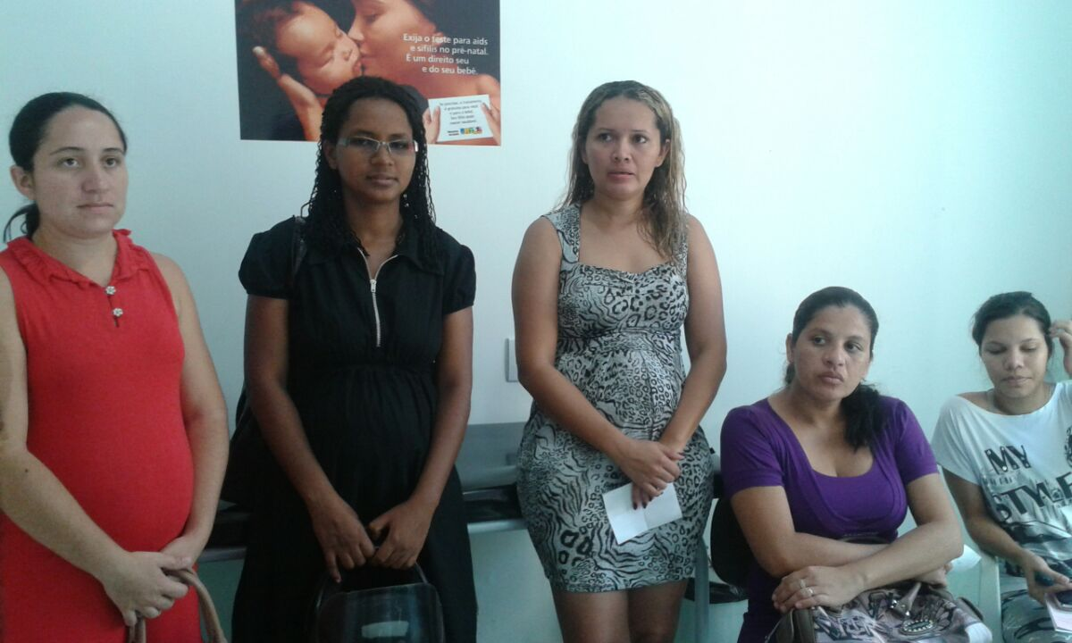
DISCUSSÃO
As gestantes e as puérperas consideram satisfatório o atendimento e a responsabilidade da equipe no acompanhamento delas.
A maioria das ações foram incorporadas no nosso trabalho diário.

Slide 44
DISCUSSÃO
Deve melhorar a resolutividade dos gestores na atenção odontológica.
Melhorar as condições estruturais da UBS.
A equipe projeta- se para trabalhar mais com a comunidade.

Slide 45
REFLEXÃO CRÍTICA
As minhas expectativas no início do curso eram elevar o meu conhecimento na atenção básica para melhorar o atendimento.
O projeto pedagógico e o guia do especializando estavam alinhados com os meus objetivos e foram importantes para me orientar durante o curso.

Slide 46
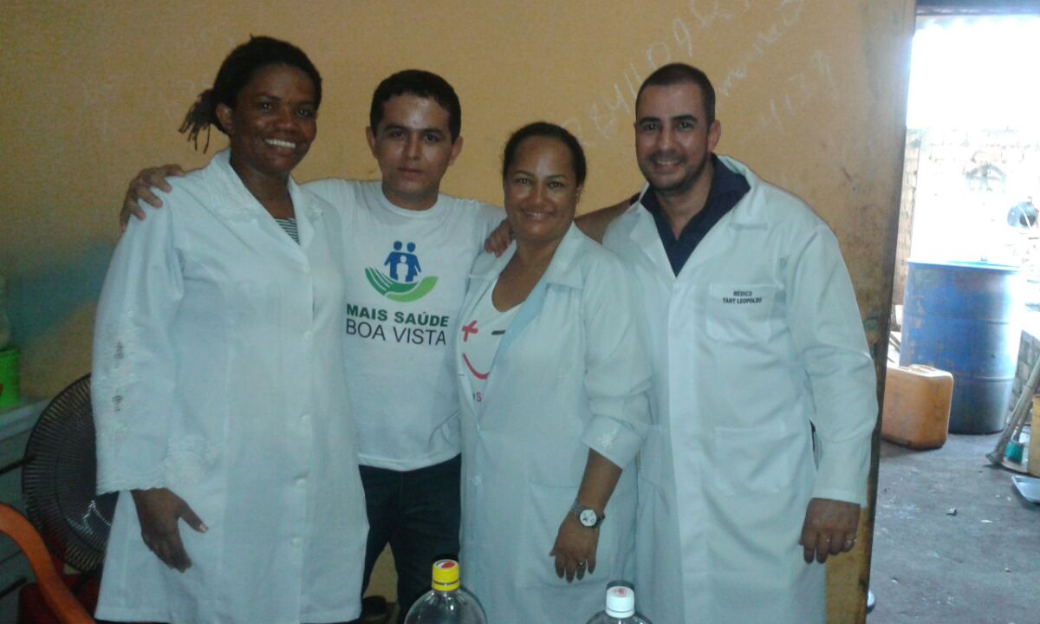
REFLEXÃO CRÍTICA
As ações programáticas desenvolvidas qualificou o processo de trabalho da equipe e proporcionou a oferta de um serviço de qualidade.

Slide 47
AGRADECIMENTOS
A Deus por me abençoar cada dia.
A minha família pela paciência e dedicação.
A toda estrutura pedagógica da UFPEL.
A meu orientador pela ajuda e apoio pedagógico.
A vida por ter tantas cores.

Slide 48
Eu aprendi, que tudo o que precisamos, é de uma mão para segurar e um coração para nos entender.”
William Shakespeare

Slide 49
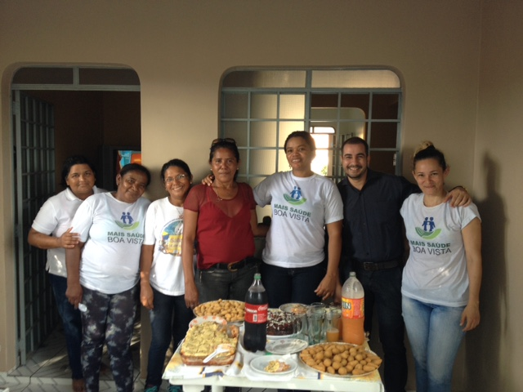
OBRIGADO!!!

